Slide 1
Analisis Peluang Usaha
Produk Kreatif dan Kewirausahaan
Rekayasa Perangkat Lunak
SMK Pancasila 8 Slogohimo
by Ambar Yuliana, S.Pd.

Slide 2
Peluang dalam Bahasa inggris adalah opportunity artinya kesempatan yang muncul dari sebuah kejadian atau momen. Peluang dalam Kamus Besar Bahasa Indonesia artinya kesempatan yang baik jangan disia-siakan.
Sedangkan usaha artinya kegiatan dibidang perdagangan dengan maksud untuk mencari keuntungan/laba.

Slide 3
01
02
Peluang itu Orisinil dan Tidak Meniru
Ada Keyakinan untuk Mewujudkannya
03
04
05
Peluang itu harus dapat mengantisipasi Perubahan, Persaingan, dan Kebutuhan Pasar di Masa yang Akan Datang
Benar-benar Sesuai dengan Keinginan Agar Peluang Bisa Bertahan Lama
Tingkat Visibilitas (Kelayakan Usaha) Benar-Benar Teruji untuk Dilakukan Riset dan Trial
Ciri-Ciri Peluang Usaha yang Baik

Slide 4
Contoh Peluang Usaha di Bidang Perangkat Keras
Pembuatan Usaha Produk Casing Komputer
Peluang Usaha Bisnis Drone untuk Kegiatan Pertanian
Peluang Usaha Pembuatan Wajan Bolik

Slide 5
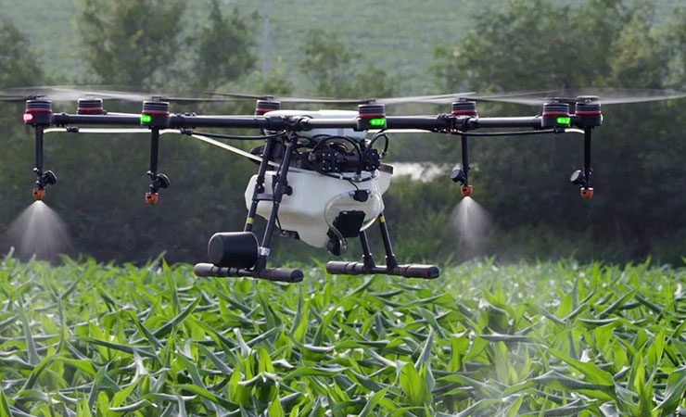
Analisa Peluang Usaha di Bidang Perangkat Keras
1. Drone untuk Pertanian
Penggunaan Drone untuk pertanian diawali di Jepang tahun 1980-an. Tujuan dari pembuatan drone adalah untuk membantu para petani yang rata-rata berusia lanjut. Penerapan Drone di bidang pertanian sangat menguntungkan dalam hal efisiensi dan nilai. Studi yang dilakukan AgDrones menyatakan bahwa penggunaan Drone untuk pertanian menghemat 90% air irigasi, mengurangi 30-50% bahan kimia pestisida, dan 40-60 kali lebih efisien daripada pekerjaan manual. Investasi pada drone untuk pertanian telah meningkat 3 tahun terakhir. Pada akhir tahun 2016, investasi drone di bidang pertanian mencapai 1 Milyar dollar. Drone pertanian dilepngkapi kemampuan multitasking, baik dari kontrol penerbangan dan pencitraan fotografis hingga data analisis ruang ekstra, penerbangan otomatis dengan GPS, dan penyebaran pestisida otomatis.

Slide 6
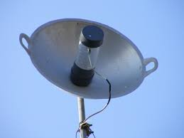
Analisa Peluang Usaha di Bidang Perangkat Keras
2. Wajan Bolik
Wajan bolik adalah sebuah antena yang terbuat dari bahan dasar wajan alumunium yang berfungsi sebagai penangkap sinyal Wi-Fi. Wajan bolik adalah versi keduanya dari Antena Grid, bedanya hanya terletak pada bahan dan efisiensi haraganya. Antena Grid/Satelit haraganya sangatlah mahal, sedangkan wajan bolik hanya membutuhkan biaya kurang dari Rp 200.000 dengan fungsinya yang hampir sama dengan antena grid, wajan bolik lebih efisien. Wajan bolik merupakan antena reciever gelombang radio dengan frekuensi 2,4 Ghz. Wajan bolik memiliki fungsi sebagai berikut:
Menembak sinyal Wi-Fi yang letaknya jauh (sampai 2-9 km)
Memperkuat sinyal Wi-Fi
Menambah sinyal modem (jika digunakan untuk modem, bisa menembak HSDPA sampai HSUPA)

Slide 7
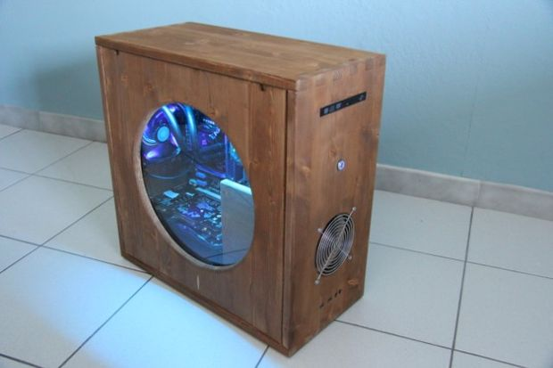
Analisa Peluang Usaha di Bidang Perangkat Keras
3. Casing Komputer Kayu
Casing merupakan bagian komputer yang berisi komponen-komponen mainboard, processor, video card, power supply, harddisk, optical drive, dan kipas angin. Casing berfungsi sebagai pelindung CPU atau komponen lainnya. Casing komputer bisa dimaknai sebgai tempat kreasi, dengan adanya casing komputer dengan model unik yaitu dengan kayu, setiap user atau pemakai akan tertarik untuk menggunakannya. Selain itu juga menambah nuansa alami pada komputer. Proses pembuatan casing komputer yang pertama ketam/serut permukaan kayu, jika kayu yang digunakan tidak sesuai lebarnya maka bisa disambung dengan lem kayu, langkah kedua pres kayu menggunakan karet ban, langkah ketiga setelah lem mengering buat mal dari kertas dan taruh di papan untuk diukir kayunya, langkah kelima siapkan veneer dan rekatkan veneer pada kayu yang sudah diukir tadi, langkah terakhir amplas lalu permis untuk proses finishing.

Slide 8
Analisis SWOT
STRENGTH (S)
WEAKNESS (W)
OPPORTUNITY (O)
THREAT (T)
Karakteristik dari suatu organisasi atau bisnis yang merupakan suatu keunggulan
Karakteristik dari suatu organisasi atau bisnis yang merupakan suatu kelemahan
Kesempatan yang datang dari organisasi atau bisnis
Elemen dari luar yang dapat menjadi ancaman bagi organisasi atau bisnis

Slide 9
Analisis SWOT
Analisis SWOT adalah singkatan dari Strength (kekuatan), Weakness (kelemahan), Opportunities (kesempatan),dan Threats (ancaman).
Analisis ini pertama kali diperkenalkan oleh Albert S Humphrey memimpin proyek riset di Stanford University. Melalui analisis SWOT, kita dapat melakukan identifikasi faktor internal (Strength dan Weakness) dan faktor eksternal (Opportunity dan Threat) dari organisasi secara sistematis untuk merumuskan strategi organisasi.

Slide 10
Manfaat Analisis SWOT
Metode analisis SWOT merupakan alat yang tepat untuk menemukan masalah dari 4 (empat) sisi yang berbeda, di mana aplikasinya adalah :
Bagaimana kekuatan (strength) mampu memgambil keuntungan dari sebuah peluang (opportunities) yang ada.
Bagaimana cara mengatasi kelemahan (weakness) yang mencegah keuntungan.
Bagaimana kekuatan (strength) mampu menghadapi ancanam (threat) yang ada.
Bagaimana cara mengatasi kelemahan (weakness) yang mampu membuat ancaman (threat) menjadi nyata atau menciptakan sebuah ancaman baru.
Dengan saling berhubungan 4 faktor tersebut, maka membuat analisis ini memberikan kemudahan untuk mewujudkan visi dan misi suatu perusahaan.

Slide 11
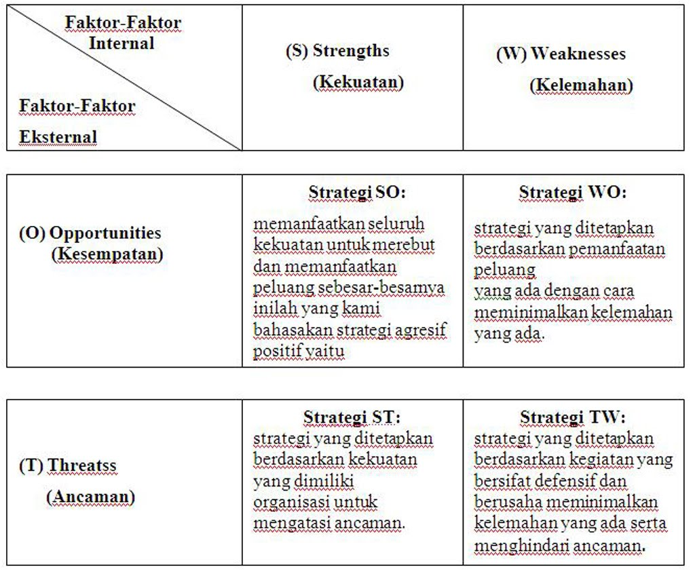
Matriks Analisis SWOT
Pendekatan analisis SWOT menampilkan delapan kotak. Dua kotak paling atas adalah faktor eksternal (peluang dang ancaman), sedangkan dua kotak di sebelah kiri adalah faktor internal (kekuatan dan tantangan). Empat kotak lainya merupakan kotak pembahasan strategi yang muncul sebagai hasil titik pertemuan anatara faktor-faktor internal dan eksternal.

Slide 12

Contoh Analisa SWOT Pada Produk Perangkat Keras

Slide 13
Analisis SWOT pada Usaha Casing Komputer dari Kayu
Faktor Internal
Strength (Kekuatan)
Pengerjaan casing komputer lebih mudah dari casing komputer konvensional
Dapat dibentuk dengan cita rasa seni yang tinggi
Weakness (Kelemahan)
Memakan waktu lama dalam proses pembuatannya
Rata-rata pengerjaannya masih kasar karena teknik prakarya dengan media kayu adalah teknik yang sangat sulit
Faktor Eksternal
Opportunity (Peluang/Kesempatan)
Melihat banyaknya tren yang menggabungkan antara teknologi, seni, dan alam. Maka casing komputer kayu bisa menjadi salah satu bentuk peluang usaha yang menjanjikan, karena ketiga aspek tersebut terpenuhi.

Slide 14
Analisis SWOT pada Usaha Casing Komputer dari Kayu
Faktor Eksternal
Threat (Ancaman)
Melihat fakta bahwa penggunaan casing komputer dari kayu belum menjadi tren, maka produksi menjadi relatif sedikit. Apabila pelayanan dan kualitas yang kita berikan kepada konsumen kurang memuaskan, maka konsumen pun akan merasakan kecewa, sehingga usaha ini akan terancam bangkrut. Untuk mengatasi masalah tersebut, maka pemberian pelayanan dan kualitas produk yang terbaik kepada semua konsumen menjadi hal yang utama. Kualitas produk yang baik dan pelayanan yang terbaik menjadi prioritas utama dalam menjalankan usaha ini.

Slide 15
Analisis SOAR
Berbeda dengan analisa SWOT yang memperhitungkan baik potensi-potensi positif maupun negatif, konsep SOAR lebih berfokus pada potensi-potensi positif. Konsep SOAR(Strenght, Opportunities, Aspirations, Results) cenderung berorientasi pada apprectative inqury. Fokusnya adalah meraih cita-cita dan mewujudkan aspiransi/mimpi bersama serta hasil yang nyata. Untuk itu, segala potensi positif dalam diri dikerahkan dan dimaksimalkan.

Slide 16
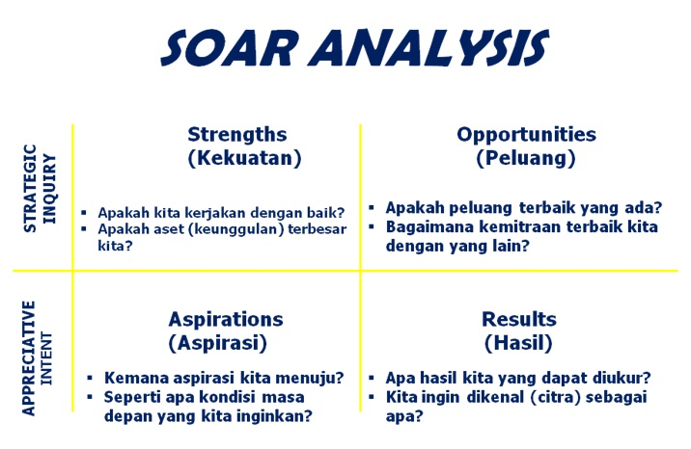
Matriks Analisis SOAR

Slide 17
Risiko Usaha
Risiko usaha merupakan infromasi, kejadian, kerugian atau pekerjaan yang terjadi sebagai akibat dari keputusan yang diambil dalam kehidupan sehari-hari. Risiko dapat berifat pasti maupun tidak pasti. Risiko dan peluang usaha selalu berjalan beriringan. Seperti halnya jeli dalam melihat peluang usaha, berani mengambil risiko adalah hal yang prinsip dan wajar dalam merealisasikan potensi sendiri sebagai wirausaha. Para wirausaha pada umumnya menyukai pengambila risiko usaha karena ingin berhasil didalam mengelola usaha atau bisnisnya.

Slide 18
Jenis-Jenis Risiko Usaha
Risiko Teknis (Kerugian)
Risiko yang terjadi akibat kurang mempunyai manajer atau dikarenakan beberapa hal, yaitu:
Biaya produksi tinggi (inefisien)
Pemogokan karyawan akhibat kesejahteraan kurang diperhatikan
Pemakaian sumber daya yang tidak seimbang (tenaga kerja yang banyak)
Terjadi pencurian atau penipuan karena pengawasan yang kurang baik
Risiko tidak dipercaya oleh perbankan akibat terjadi kredit macet di dalam perusahaan
Penempatan tenaga kerja yang kurang tepat sehingga produktivitas menurun
Terus menerus mengalami kerugian karena biaya yang terus membengkak serta harga jual tidak berubah

Slide 19
Jenis-Jenis Risiko Usaha
Risiko Pasar
Risiko yang terjadi akibat produk yang dihasilkan kurang laku atau tidak laku di pasar. Produk telah menjadi kuno (absolensence) akibat penerimaan (revenue) yang diperoleh terus menurun dan terjadi kerugian. Risiko pasar yang lain yaitu persaingan dengan perusahaan/wirausaha lain.
Berikut ini adalah upaya yang ditempuh untuk mengantisipasi risiko ini adalah sebagi berikut:
Mengadakan inovasi (product innovation), yaitu membuat desain baru produk yang disenangi calon pembeli
Mengadakan penelitian pasar (market research) dan memperoleh informasi pasar secara berkesinambungan. Biasanya cara ini memerlukan dana yang besar dan hanya layak untuk perusahaan besar.

Slide 20
Jenis-Jenis Risiko Usaha
Risiko Kredit
Risiko yang ditanggung oleh kreditur akibat debitur tidak membayar pinjaman sesuai waktu yang telah disetujui. Sering terjadi produsen menaruh produknya lebih dulu dan dibayar kemudian, atau debitur meminjam uang untuk sebuah usaha tetapi usahanya gagal. Akibatnya, timbulah kredit macet. Upaya mengantisipasi risiko kredit dapat ditempuh melalui:
Jangan memberikan kredit kepada sembarangan orang, tetapi berikan kredit pada orang yang tepat (bonafit) atau memenuhi syarat
Jangan memberikan pinjaman terlalu besar dan mengevaluasi kredibilitas debitor
Memperhatikan pengelolaan dana debitor jika yang bersangkutan memiliki perusahaan (lembaran neraca, laporan laba/rugi tahunan dan aliran dana setiap tahun)

Slide 21
Jenis-Jenis Risiko Usaha
Risiko di Luar Kemampuan Manusia (Force Major)
Risiko ini terjadi di luar kuasa manusia seperti:
Bencana alam
Tanah longsor
Tsunami
Kebanjiran
Karena kemungkinan terjadinya sangat kecil, risiko ini dianggap tidak ada. Untuk mengalihkan risiko ini dapat memanfaatkan jasa asuransi.

Slide 22
Jenis-Jenis Risiko Usaha
Risiko Rill
Risiko rill yang terlihat, bisa dihitung, bisa diantisipasi dan bisa dihindari. Berikut adalah hal-hal yang termasuk dalam risiko rill:
Kehilangan modal
Kehilangan kesempatan
Kehilangan mata pencaharian
Kehilangan kendali atas kekuasaan yang dimilikinya (dicision making) karena ada pengalihan gaya bisnis keluarga menjadi gaya bisnis profesional

Slide 23
Jenis-Jenis Risiko Usaha
Risiko Psikologis
Risiko yang tidak terlihat, tidak terhitung, bisa diantisipasi tapi belum tentu bisa dihindarkan. Berikut adalah hal-hal yang termasuk ke dalam risiko psikologis:
Kehilangan reputasi (hilang muka, nama besar, citra) dan risiko menanggung malu
Kehilangan kepercayaan kepada diri sendiri dan orang lain sehingga akan menumbuhkan sikap paranoid
Kehilangan perasaan (potent) atau mampu menyebabkan kehilangan rasa percaya diri
Kehilangan jati diri
Kehilangan motivasi

Slide 24
Thanks!
Do you have any questions? ambaryuliana27@gmail.com
+62 85647634884

